Slide 1
2020年出口许可证
全流程无纸化企业培训
商务部配额许可证事务局
2019年12月

Slide 2
一
平台注册与登录
二
二
电子钥匙申请、更新
目录
三
印章绑定
contens
四
整体流程
五
新增功能

Slide 3
背景说明
根据国务院关于进一步优化营商环境和深化“放管服”改革的主要精神，进一步提高贸易便利化水平，2019年商务部启动出口许可证全流程无纸化工作。
无纸化主要内容：
企业填报
机构审核
生成电子证
存电子档
发送海关
海关通关
数据反馈
全流程实现无纸化
Notes:
版权声明：300套精品模板商业授权，请联系【锐旗设计】:https://9ppt.taobao.com，专业PPT老师为你解决所有PPT问题！

Slide 4
背景说明
目前，已完成出口电子许可证的改造工作，改造后的系统拟于2020年度出口系统上线后运行。具体上线时间点需海关同步完成系统开发后才能确定。
2019年9月初，出口二手车已实现无纸化申领。
Notes:
版权声明：300套精品模板商业授权，请联系【锐旗设计】:https://9ppt.taobao.com，专业PPT老师为你解决所有PPT问题！

Slide 5
背景说明
改造原则：
1、保持目前的审批流程不变，采用数字化、影像化、文件化的方式实现无纸化申领。
2、使用电子钥匙，确保安全和责任区分清晰，确保电子许可证的合法性、严肃性、可追溯、防篡改。
3、改善营商环境，促进贸易便利化，让企业零跑路。

Slide 6




背景说明
防篡改：
企业端增加电子签章；电子许可证有防伪技术
可追溯：
具有完整的信息源，可对其行为进行追溯
严肃性：
公章电子化呈现，强化业务严肃性
合法性：
电子许可证具有法律效应，符合电子签名法

Slide 7
背景说明
无纸化新流程
旧流程
新
旧
流
程
特
点
对
比
企业填报
企业在线录入、以网络身份无纸化上报；
企业在线填报，线下现场提交资料。
审核工作
在线核对企业身份与资料，在线审核；
线上审批，线下核对纸质资料。
出证过程
审核通过，在线签发电子许可证；
审核通过，需要人工打证并发放。
领证步骤
在线实时领取，降低人工和交通成本。
人工现场领取许可证。
符合国家法律，企业身份和资料可靠
有效，数字签名（电子印章）在线可视
化，降低资料档案管理成本。
线上和线下并行，工作量大耗时多，人力物力成本高，资料保管难度大。
技术特点

Slide 8
一、1.许可证申领平台功能
是企业申领进出口许可证的基本工具
该系统由商务部许可证局负责建设、维护，按照商品进出口管理的要求对系统进行设置和调整
中国国际电子商务中心负责系统的开发维护以及技术支持，设置客服热线

Slide 9
一、2.企业端配置要求
客户端软件要求：windows操作系统， IE8.0-11，显示异常时需进行兼容性视图设置（页面上有操作方法）
企业端：互联网+电子钥匙（CA证书），
出口许可证系统全流程无纸化后，要求企业强制绑定印章

Slide 10
一、3.新企业用户注册
有进出口经营权的企业，以进出口商身份，首先在商务部业务系统统一平台企业端按提示完成用户注册，动态密码会发到企业邮箱
然后申领电子钥匙

Slide 11
一、4. 登录点
商务部业务系统统一平台
地方政府网站的链接
国际贸易单一窗口

Slide 12
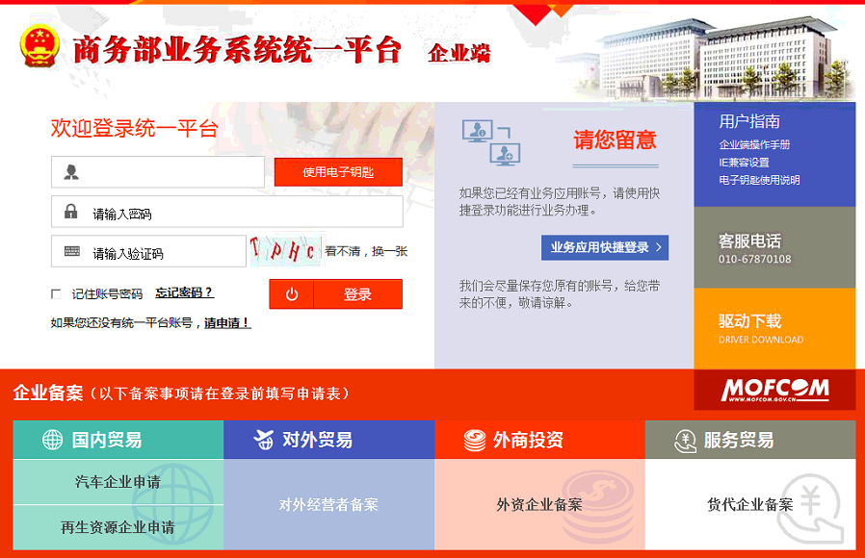
平台登录
系统登录
（企业端）——在公网登录
企业登录：插入电子钥匙，系统自动读取电子钥匙中的用户名，企业输入
密码进行登录，全程电子化。

Slide 13
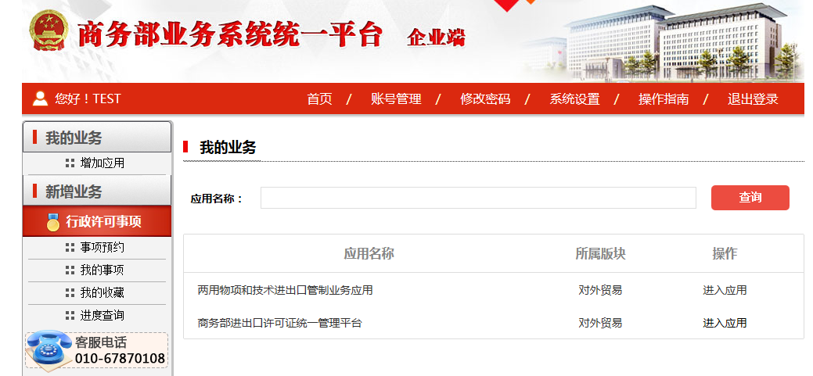
登录

Slide 14
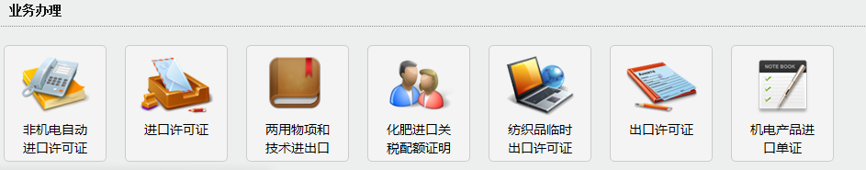
默认所有许可证申请权限开通

Slide 15
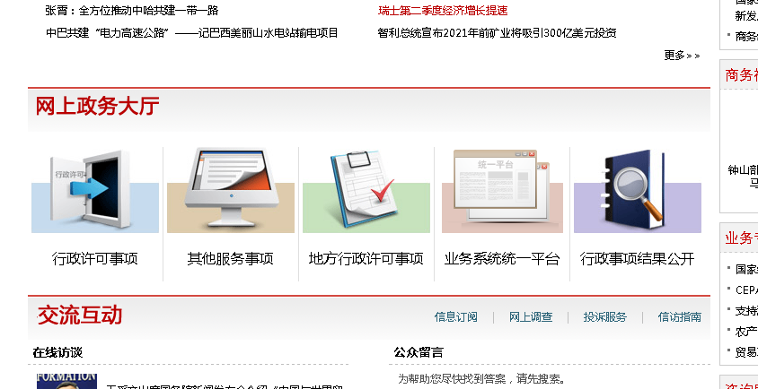

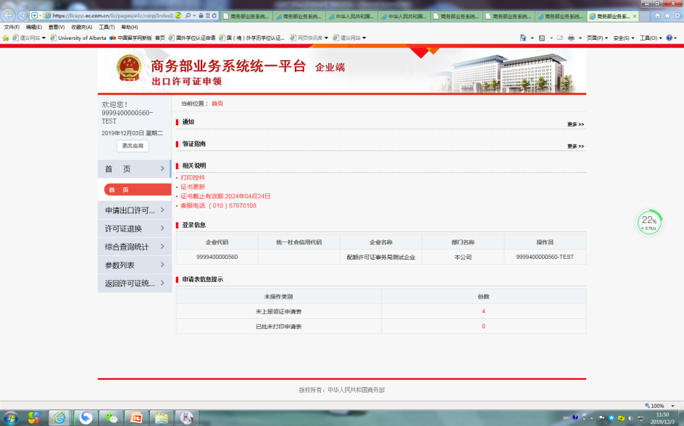

平台登录
系统登录
1
2
4
3

Slide 16
一、5.密码问题
统一平台密码：规则为10-20位字符，必须包含数字、大小写字母。
忘记密码，点击“忘记密码”找回，或联系客服010-67870108

Slide 17


二、1.电子钥匙概念与作用
电子钥匙的构成：CA数字证书 （软件）+USBKEY （硬件）=电子钥匙
（1）存储数字证书
（2）安全性高，与软盘存储方式相比，只允许CA证书存入USBKEY中，不能导出CA证书进行复
（3）便于携带、保管。
电子钥匙的基本作用：是保证无纸申请和无纸审核的根基
身份认证、数字签名
电子钥匙的安全机制
（1）电子钥匙的PIN码：电子钥匙的密码，用户可以自行修改，1234
（2）USBKEY实现了安全限制，CA证书不可导出。

Slide 18
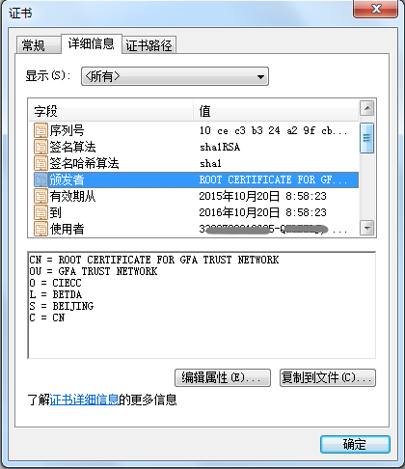
二、2.CA证书
数字证书是由国家认可的、具有权威性、可信性和公正性的第三方证书认证机构（CA）进行数字签名的一个可信的数字化文件。数字证书包含有公开密钥拥有者的信息、公开密钥、签名算法和CA的数字签名。

Slide 19
二、3.企业电子钥匙的申请
依据：商务部2016年第82号公告
出口：申请的主体为出口商

Slide 20
82号公告的主要内容
商务部公告2016年第82号
公布行政审批中介服务事项调整有关事宜
（一）货物进出口行政许可电子认证证书（以下简称电子认证证书）是指在网上办理货物进出口行政许可事项时，用于验证申请人身份、实现电子签名和保障安全通信的数据电文，包括进出口许可证等电子认证证书。 ——功能描述
（四）各省、自治区、直辖市、计划单列市及新疆生产建设兵团商务主管部门（以下简称省级商务主管部门）负责接收本地区申请人领取电子认证证书和电子钥匙的申请。在北京的属于国务院国资委管理的企业向北京市商务主管部门申领电子认证证书和电子钥匙。
——受理机构37个

Slide 21
（九）申请人一般只申领1份电子认证证书和1把电子钥匙，有特殊原因的可最多申领3份电子认证证书和3把电子钥匙。涉及属于进出口经营资格管理的货物时，电子认证证书和电子钥匙只能由有资质的申请人申领。
——申领数量限制
（十二）电子认证服务机构自收到经省级商务主管部门验核的申请表之日起5日内，应当制作、签发电子认证证书并写入电子钥匙，然后将电子钥匙交付指定的快递服务提供商发往有关省级商务主管部门。指定的快递服务提供商应按照合同约定，按时将电子钥匙送达有关省级商务主管部门。
（十三）省级商务主管部门收到指定的快递服务提供商送达的电子钥匙后，应在3日内通过电话或电子邮件等方式通知申请人。申请人需现场签收和领取电子钥匙。因特殊原因不能现场领取电子钥匙的，经所在地省级商务主管部门同意，可以采取快递的方式，由指定的快递服务提供商将电子钥匙送达申请人。申请人的经办人员签收时，需向快递服务提供商工作人员证明身份。
——办理时限

Slide 22
（十六）电子认证证书有效期届满需要继续使用电子钥匙的，应在电子认证证书有效期届满前60日，按照电子认证服务机构规定的方法对电子认证证书进行在线更新。
——CA证书更新
（十九）商务部配额许可证事务局负责电子认证证书和电子钥匙申领、发放及制作、签发等事务的监督检查和管理，负责电子认证证书和电子钥匙工本费及相关费用的预算申请和支出使用，负责按规定选择符合条件的电子认证服务机构和快递服务提供商。
——我局的职责
·公告的实质目标是达到切断中介机构借政府平台获取利益的途径
·公告内容对企业电子钥匙办理进行了规范，新的流程是一个闭环管理的系统，企业不会接触到任何发证机构以外的的受理者。

Slide 23
二、4. 电子认证服务机构
国富安公司客服
010-58103599

Slide 24
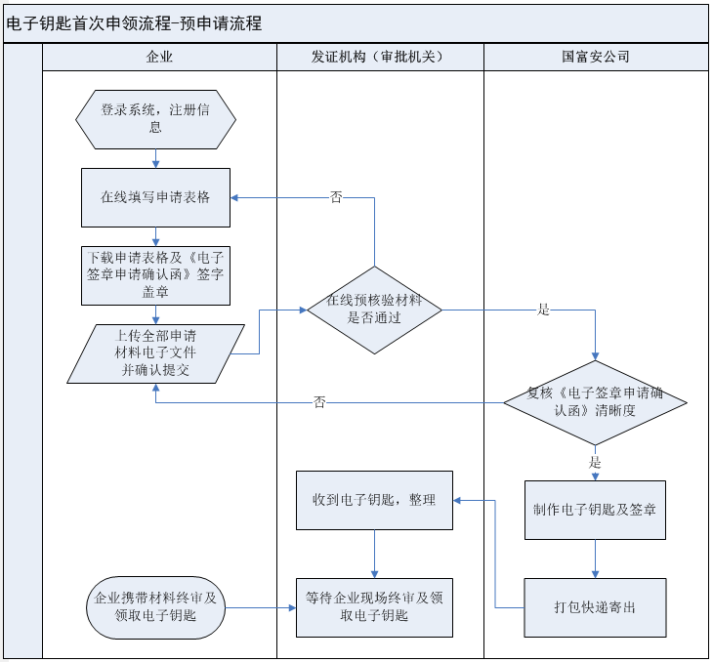

Slide 25
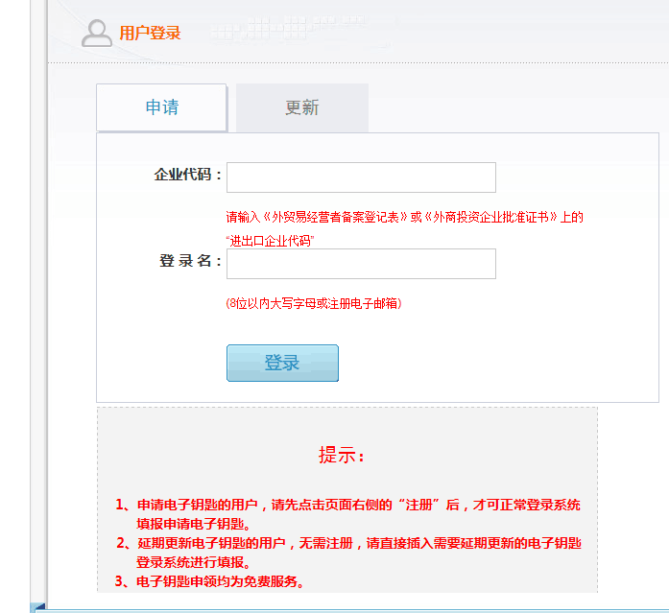
二、5.电子钥匙申请注册系统
网址：http://careg.ec.com.cn

Slide 26
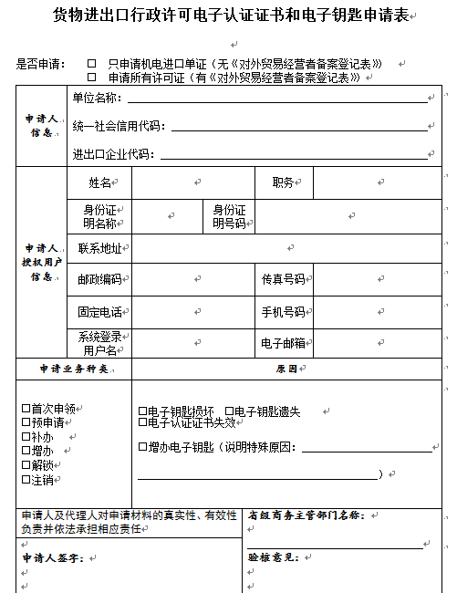
企业申请表（修订）

Slide 27
电子钥匙申请方式和业务种类
申请方式：线下手工填表、在线填表
申请种类——预申请（首次申请）
补办（遗失、损坏）
增办（最多不超过3把）
更新－一般在线完成，特殊情况提交
指定发证机构线下办理（如更新失败、解锁等）

Slide 28
二、6.CA证书更新
通用性：各类许可证系统都可通用
有效期：一年。有效截止日期前 60天可更新证书
查看有效期：浏览器internet选项\内容\证书
CA证书的在线更新：有效期内、超有效期，均可在线更新。企业在线提交材料－服务商验核材料－网上在线更新

Slide 29
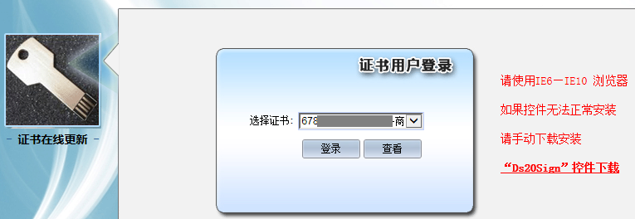
CA证书在线更新流程
仍然登录申请注册系统，按提示完成更新
《企业电子钥匙办理流程》修改版已发布在局网站上
办理时间：企业在线提交材料后，电子钥匙服务商验核材料时间为3个工作日；核验通过后，企业可自行在线更新。

Slide 30
三、电子印章绑定
绑定网址：http://casign.gfapki.com.cn

Slide 31
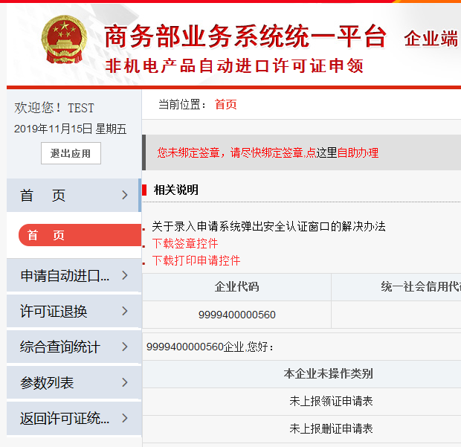
企业第一次登录后，系统会检查企业是否绑定过电子印章
进入系统后， 许可证业务系统进行判断企业是否已有电子签章。
1、未绑定签章：立即绑定 ：进入电子印章注册绑定平台，只有绑定签章后，才能办理“电子许可证” 。
2、已绑定签章： 进入电子许可证申请流程。

Slide 32
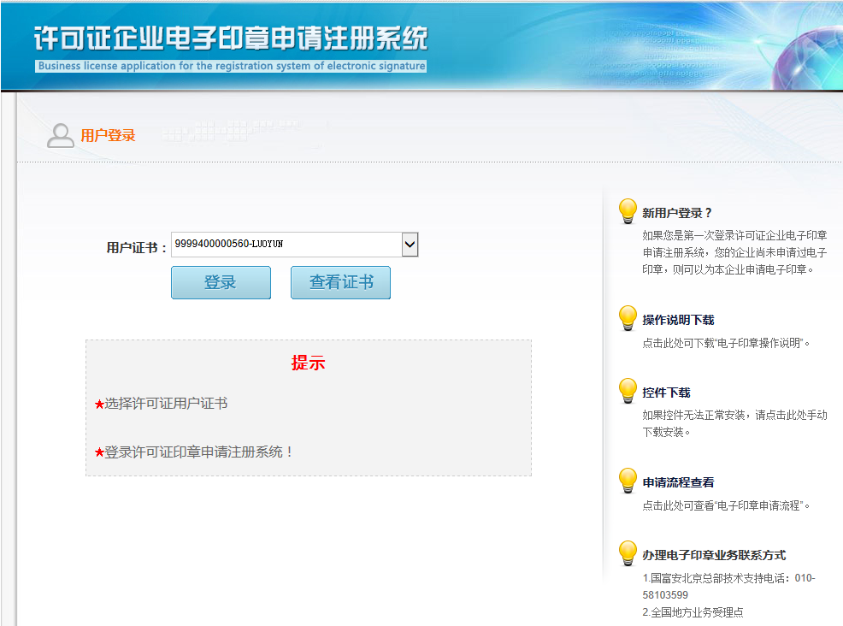
进入电子印章申请注册系统 http://casign.gfapki.com.cn
选择您钥匙中的CA数字证书
点击“登录”进入电子印章申请注册系统

Slide 33
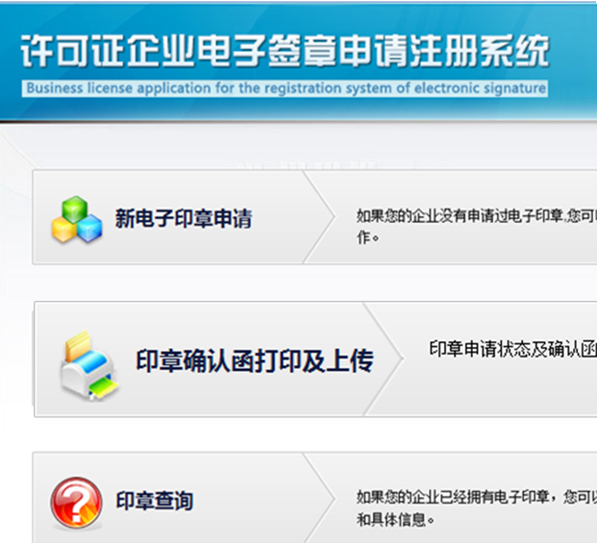
点击“新电子印章申请”链接

Slide 34
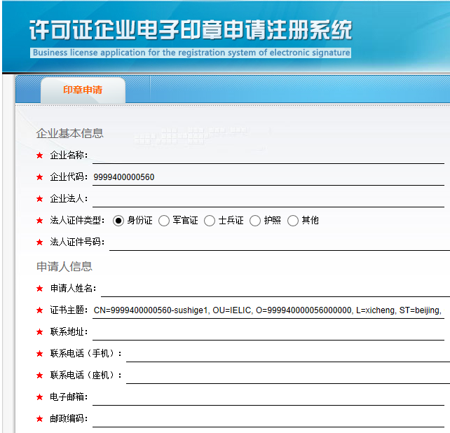

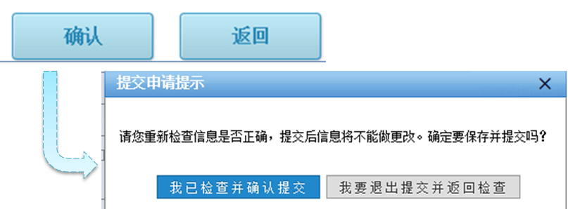
填写企业有关信息，按确认按钮提交信息

Slide 35
再回到首页面，点击“印章确认函打印及上传”链接

Slide 36
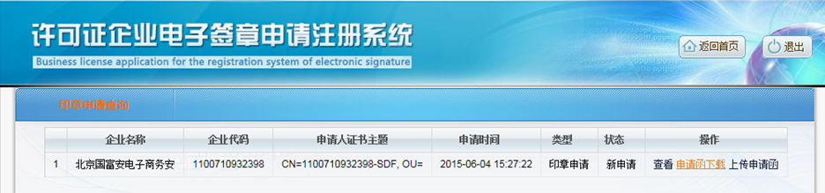
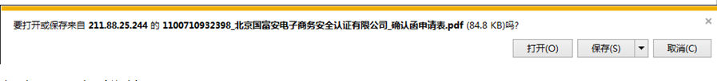
点击“申请函下载”链接

Slide 37
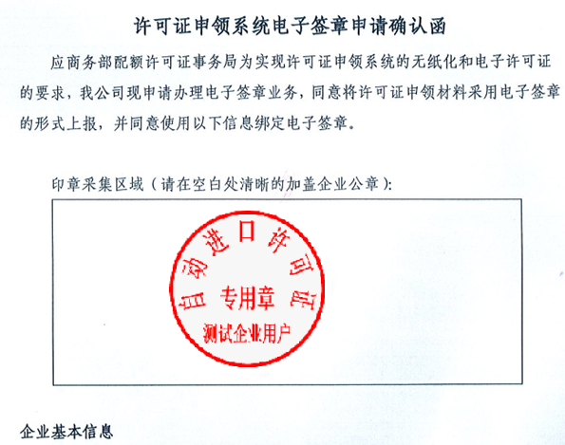
将此确认函下载，打印，盖章，扫描成图片文件

Slide 38
返回刚才的页面，点击“上传申请函”链接

Slide 39

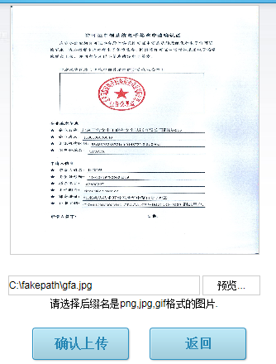
选择扫描的图片文件，再点击“确认上传”按钮

Slide 40
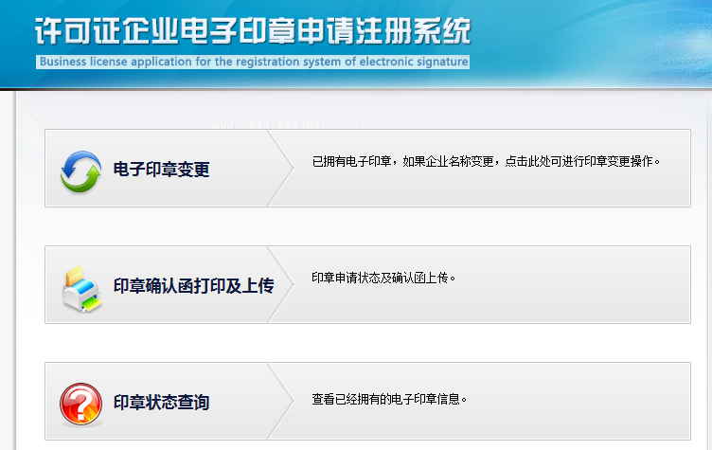
三个工作日后，可查询电子印章是否做好，点击“印章状态查询”链接

Slide 41
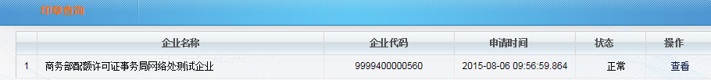
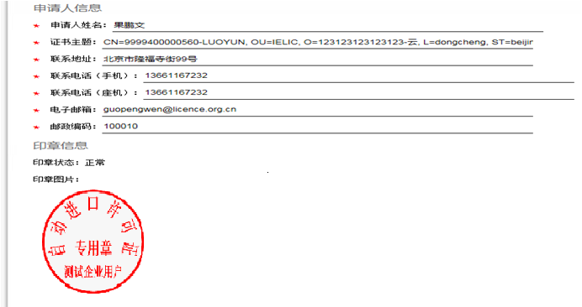
点击“查看”链接，可看到企业电子印章

Slide 42
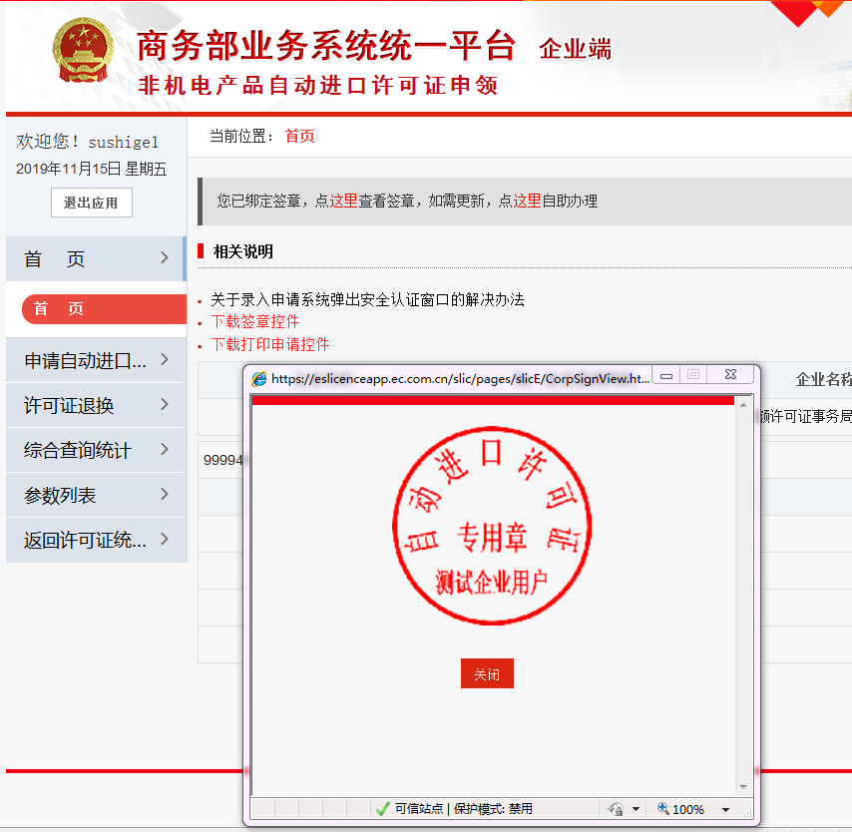
此时在申领系统可以看到企业电子印章，方法为点击“查看印章”链接

Slide 43
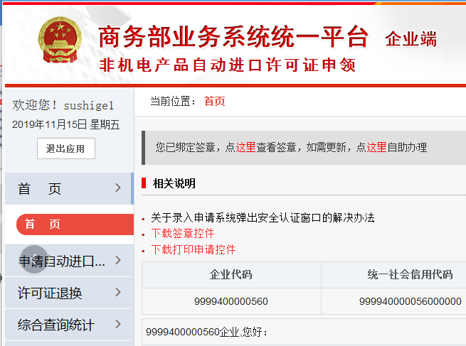
完成电子印章绑定后，必须要下载“签单控件”

Slide 44
四、整体流程

Slide 45
整体流程
加盖企业电子签章
企业端
发证端
上报
录入
录入申请
初核
代录入申请
退回 / 撤销
通过
复审
通过
退回
原则上免，需要时可打印许可证或电子许可证（PDF)
复审不通过
生成电子许可证
（加盖发证机构电子签章）
发送数据到海关
删除/核销处理
删证/核销
上报
通过
删证/核销申请
审核
退回
Notes:
版权声明：300套精品模板商业授权，请联系【锐旗设计】:https://9ppt.taobao.com，专业PPT老师为你解决所有PPT问题！

Slide 46
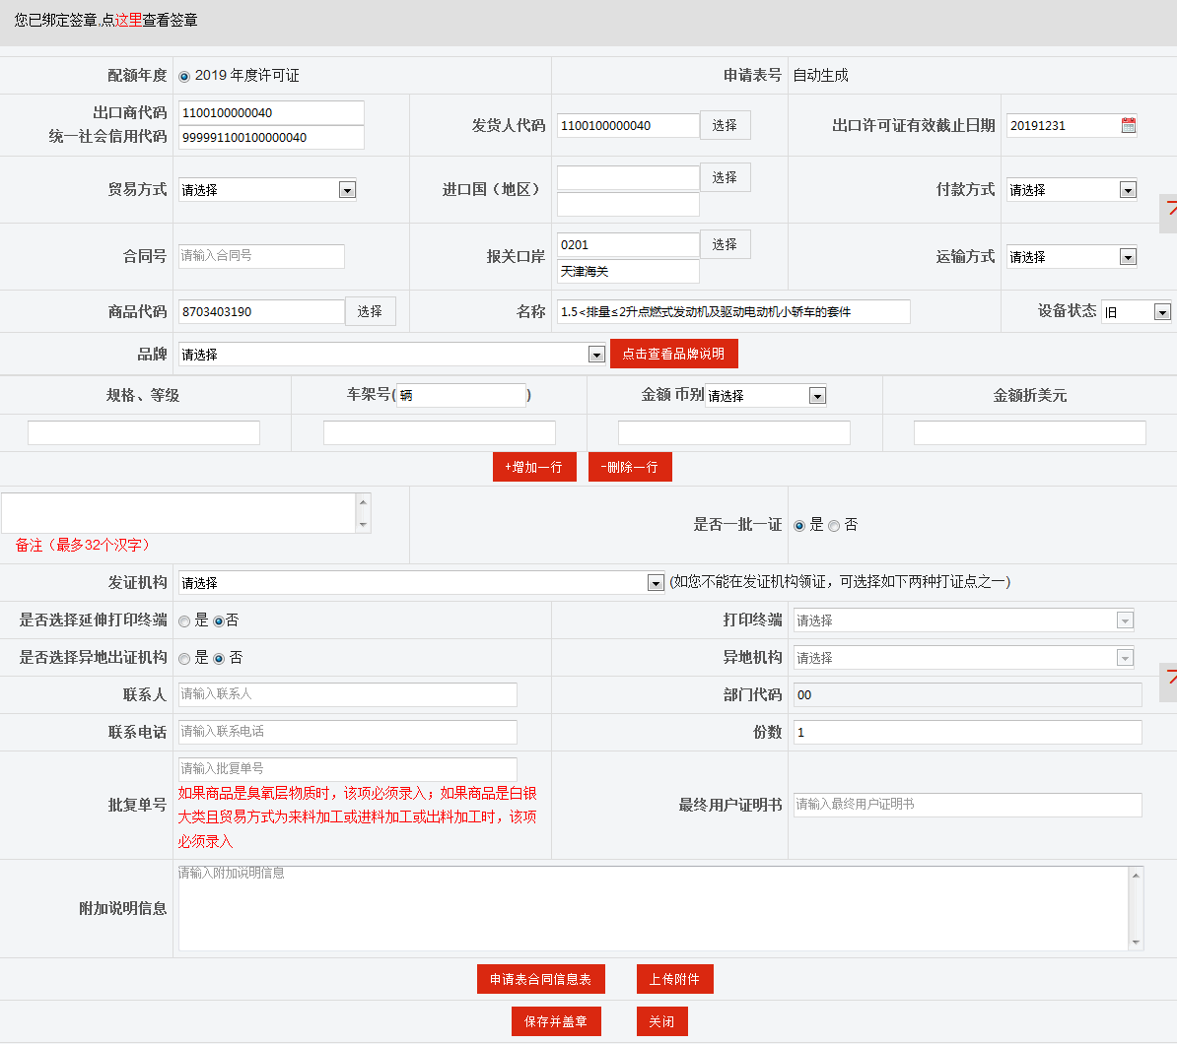
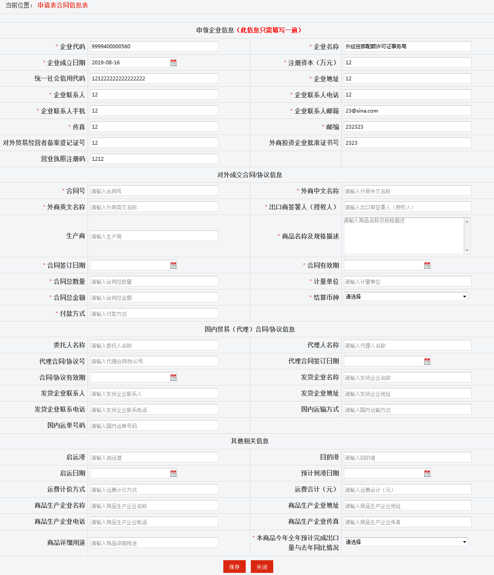
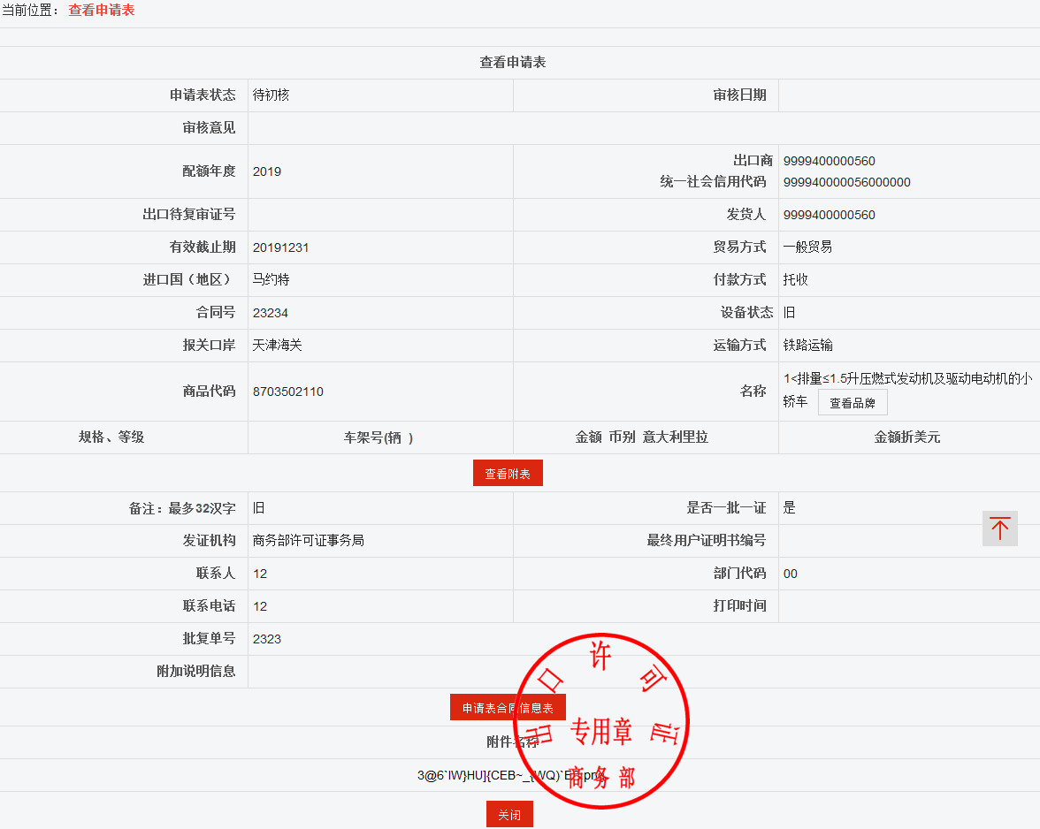
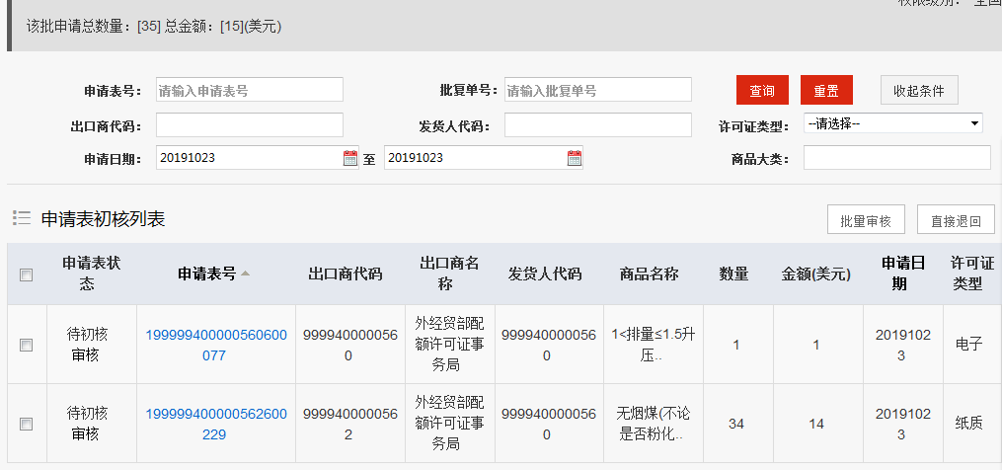
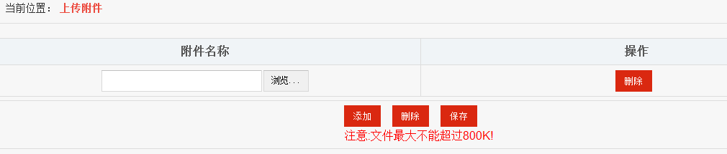
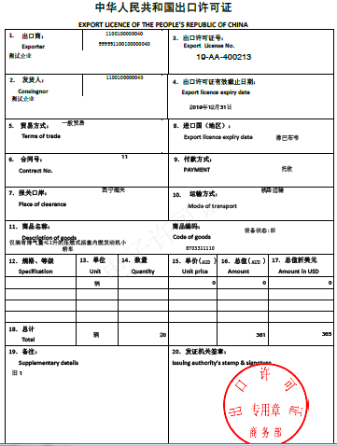

整体流程
企业填报、上传、提交
初核
1
企业提交后预览
可批量审核
验证企业公章
2
企业填报：企业登录系统进行业务填报、
上传附件、录入合同信息
初 核：由审核人员进行初核，电子许可证申请表初核之前必须每份浏览；
复 审：由审核人员进行复审
出 证：生成电子许可证(加发证机构签章)
出证
复审
生成电子许可证
企业在线查看
电子许可证
3
电子许可证
复 审
Notes:
版权声明：300套精品模板商业授权，请联系【锐旗设计】:https://9ppt.taobao.com，专业PPT老师为你解决所有PPT问题！

Slide 47


















整体流程
自动验章系统
#直观验证
企业公章
云签章系统
提取数据
，自动验章。
#申请印章绑定
#自动调取企业公章
出口许可证系统
登录出口许可证填报信息
审核员核对企业身份及填报数据
审核通过结果反馈至系统
企业
企业在系统内可在线查看电子许可证
发证机构
企业在出口许可证系统中打印电子许可证
自动或人工审核发送PDF数据
至自动签章平台
PDF电子许可证信息反馈至系统
#二维码验证
出口许可证自动盖章
自动签章系统
电子许可证
架构核心：云签章系统、自动验章系统、自动签章系统

Slide 48
五、新增功能

Slide 49
新增功能
企业端
在原有功能不变的基础上，企业端新增以下功能：
申请表界面中新增【申请表合同信息表】、【上传附件】和加盖企业电子签章功能。
申请表页面出口二手车可支持录入最多20辆车。
新增网上核销申请功能。
新增查看电子许可证。
Notes:
版权声明：300套精品模板商业授权，请联系【锐旗设计】:https://9ppt.taobao.com，专业PPT老师为你解决所有PPT问题！

Slide 51
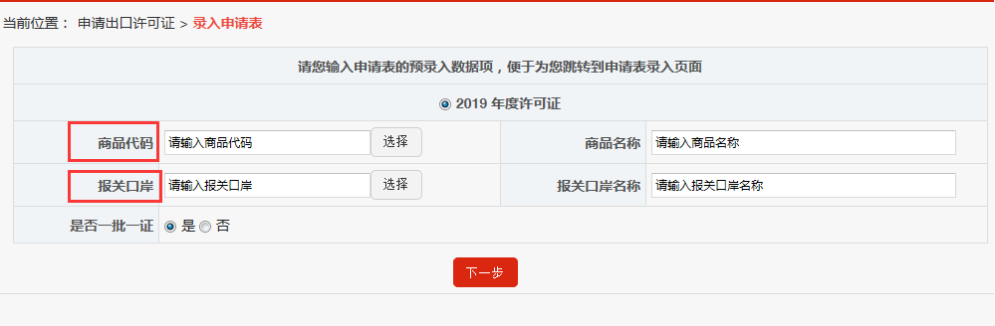
新增功能
企业端
申请表页面
根据商品代码及报关口岸，系统自动判断是否可申领出口电子许可证。
Notes:
版权声明：300套精品模板商业授权，请联系【锐旗设计】:https://9ppt.taobao.com，专业PPT老师为你解决所有PPT问题！

Slide 52
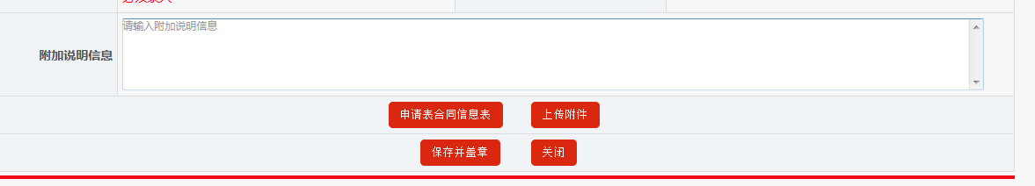
新增功能
企业端
申请表界面
申请表界面在原有功能的基础上增加【申请表合同信息表】、【上传附件】和加盖企业电子签章功能。网上提交电子化申请材料是无纸化改造最重要的一项变化，这三项构成完整的企业电子申请。
Notes:
版权声明：300套精品模板商业授权，请联系【锐旗设计】:https://9ppt.taobao.com，专业PPT老师为你解决所有PPT问题！

Slide 53
新增功能
企业端
申请表合同界面
申请表合同信息表
Notes:
版权声明：300套精品模板商业授权，请联系【锐旗设计】:https://9ppt.taobao.com，专业PPT老师为你解决所有PPT问题！

Slide 54
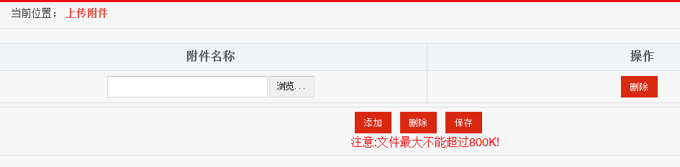
新增功能
企业端
上传附件
申请表界面
不限制上传附件个数及格式，但单个文件最大不能超过800K。
Notes:
版权声明：300套精品模板商业授权，请联系【锐旗设计】:https://9ppt.taobao.com，专业PPT老师为你解决所有PPT问题！

Slide 55
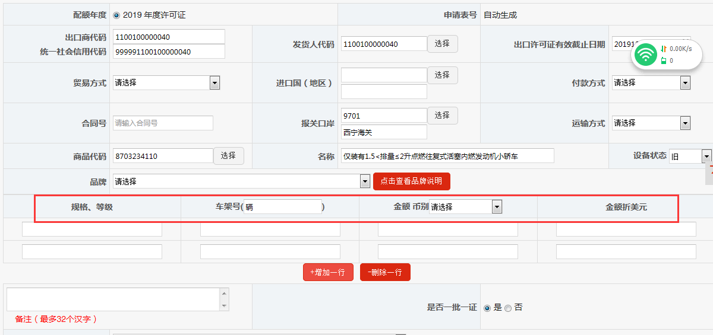
新增功能
企业端
申请表界面
出口二手车
出口二手车在规格型号处可选择【增加一行】录入最多20辆车。
Notes:
版权声明：300套精品模板商业授权，请联系【锐旗设计】:https://9ppt.taobao.com，专业PPT老师为你解决所有PPT问题！

Slide 56
新增功能
企业端
申请表界面
加盖企业电子签章
申请表填写完成后，点击【保存并盖章】时，系统会自动加盖企业电子签章，并弹出【加盖签章】成功的提示。
Notes:
版权声明：300套精品模板商业授权，请联系【锐旗设计】:https://9ppt.taobao.com，专业PPT老师为你解决所有PPT问题！

Slide 57
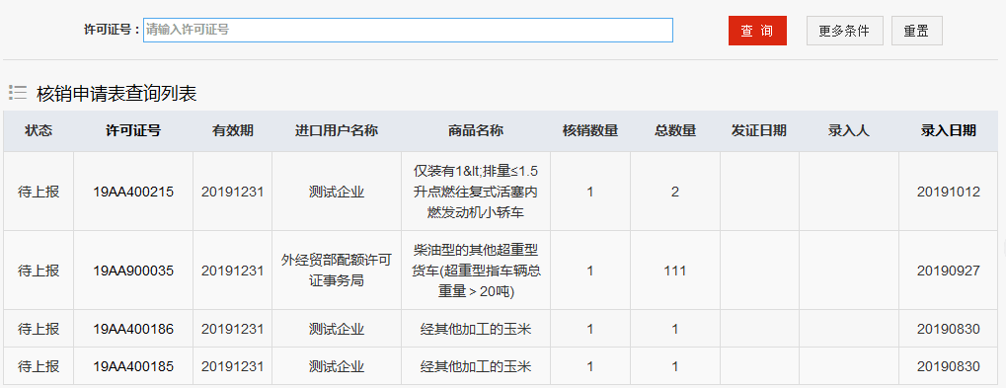
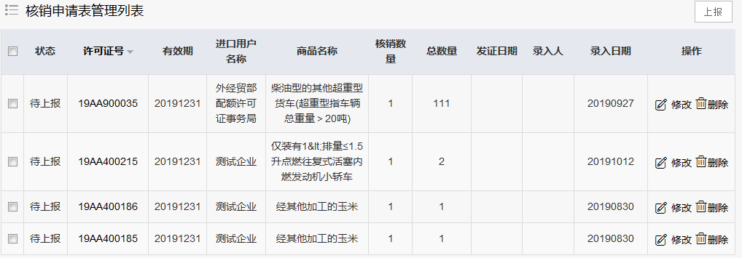
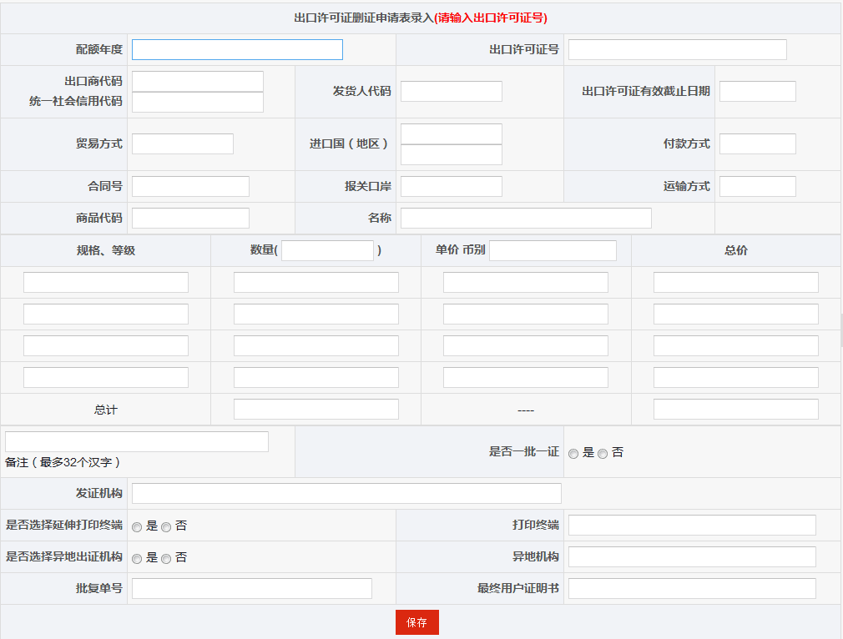
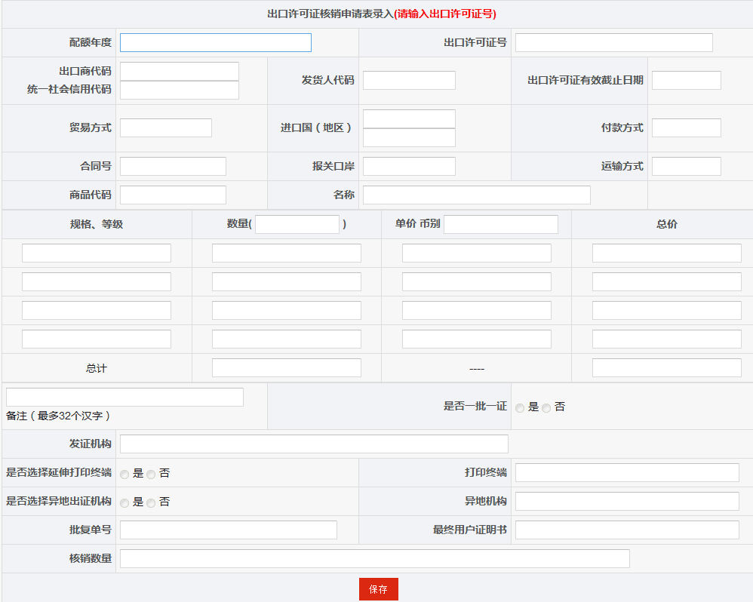
新增功能
企业端
新增网上核销申请和删证申请功能
Notes:
版权声明：300套精品模板商业授权，请联系【锐旗设计】:https://9ppt.taobao.com，专业PPT老师为你解决所有PPT问题！

Slide 58
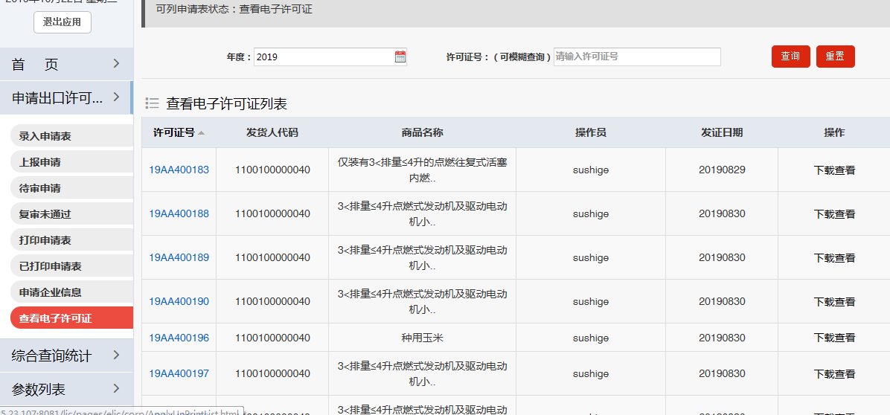
新增功能
企业端
新增查看电子许可证
点击【查看电子许可证】，点击【下载查看】可下载、查看电子许可证。
Notes:
版权声明：300套精品模板商业授权，请联系【锐旗设计】:https://9ppt.taobao.com，专业PPT老师为你解决所有PPT问题！

Slide 59
系统技术支持热线
010-67870108
报关无数据：电子口岸95198／12360

Slide 60
谢 谢！
Notes:
版权声明：300套精品模板商业授权，请联系【锐旗设计】:https://9ppt.taobao.com，专业PPT老师为你解决所有PPT问题！

